Slide 1
Der Aggregatzustand
Tereza Hausnerová

Slide 2
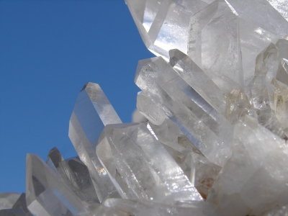
FESTER AGGREGATZUSTAND
Weder Form noch Volumen ändert sich
Sie können spröde, flexibel und duktil sein
Sie haben unterschiedliche Härte

Slide 3
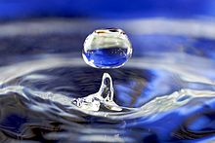
FLÜSSIGER AGGREGATZUSTAND
Flüssigkeitskörper haben keine Form
Sie haben ihr eigenes Volumen
Sie haben eine freie Oberfläche

Slide 4
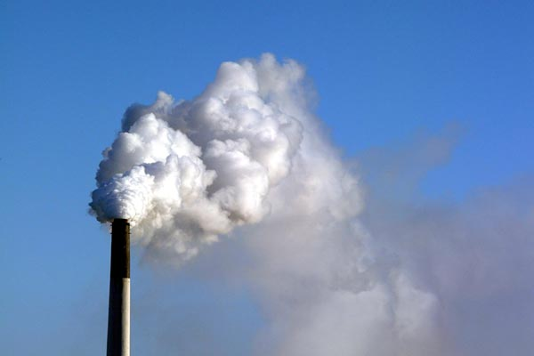
GASFÖRMIGER AGGREGATZUSTAND
Gaskörper haben keine Form
Sie haben kein eigenes Volumen
Sie haben keine freie Oberfläche
Die Gase sind komprimierbar

Slide 5
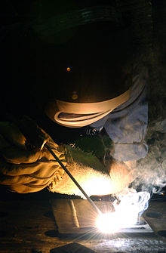
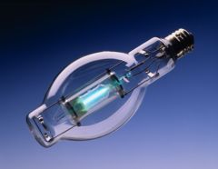
DAS PLASMA

Slide 6
ÄNDERUNG DER AGGREGATZUSTÄNDE
wenn die Temperatur steigt
WASSER Dampf (Verdampfung)
EIS WASSER (Schmelzen)
EIS DAMPF (Sublimation)
beim Zurückgehen der Temperatur
WASSER EIS (Verfestigung)
PAAR WASSER (Kondensation)
DAMPF EIS (Desublimation)

Slide 7
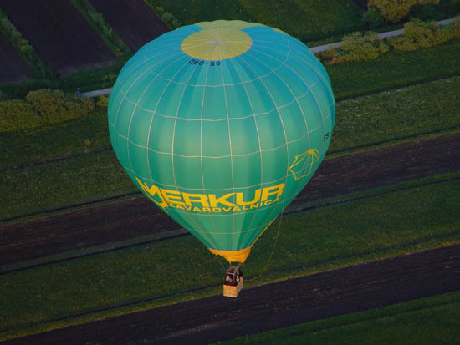
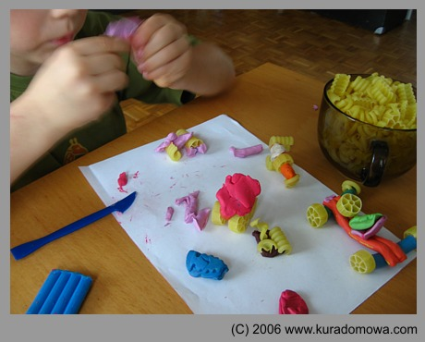
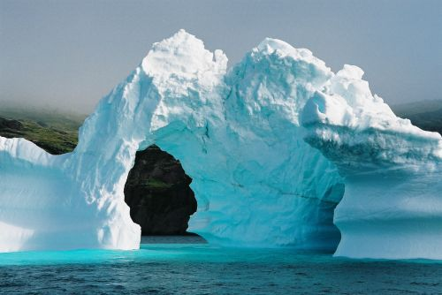
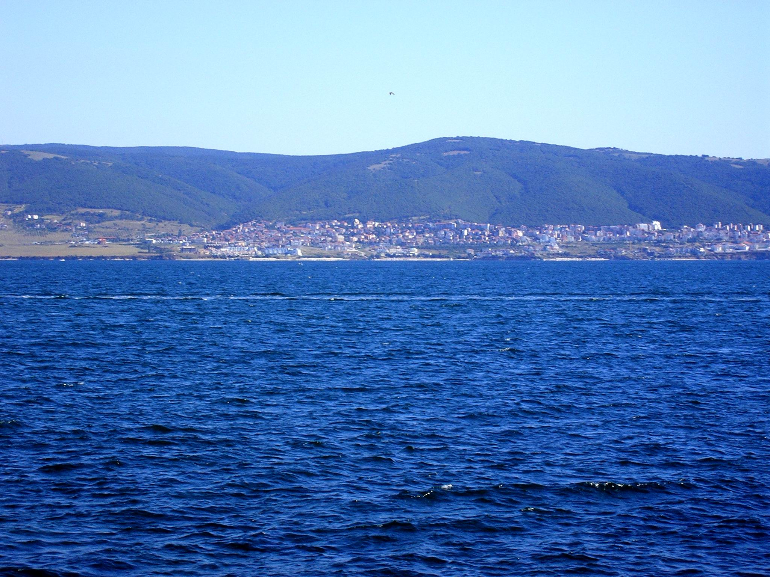
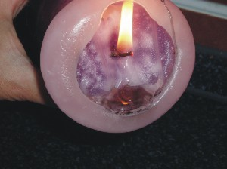
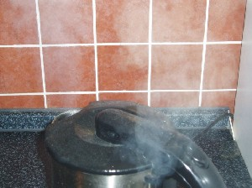
FESTER AGGREGATZUSTAND
FLÜSSIGER AGGREGATZUSTAND
GASFÖRMIGER AGGREGATZUSTAND
DAS PLASMA

Slide 8
https://cs.wikipedia.org/wiki/Pevn%C3%A1_l%C3%A1tka
https://www.google.com/search?q=plyn&oq=plyn&aqs=chrome..69i57j69i59l2j69i60l3.755j0j4&sourceid=chrome&ie=UTF-8
https://cs.wikipedia.org/wiki/Kapalina

